Slide 3
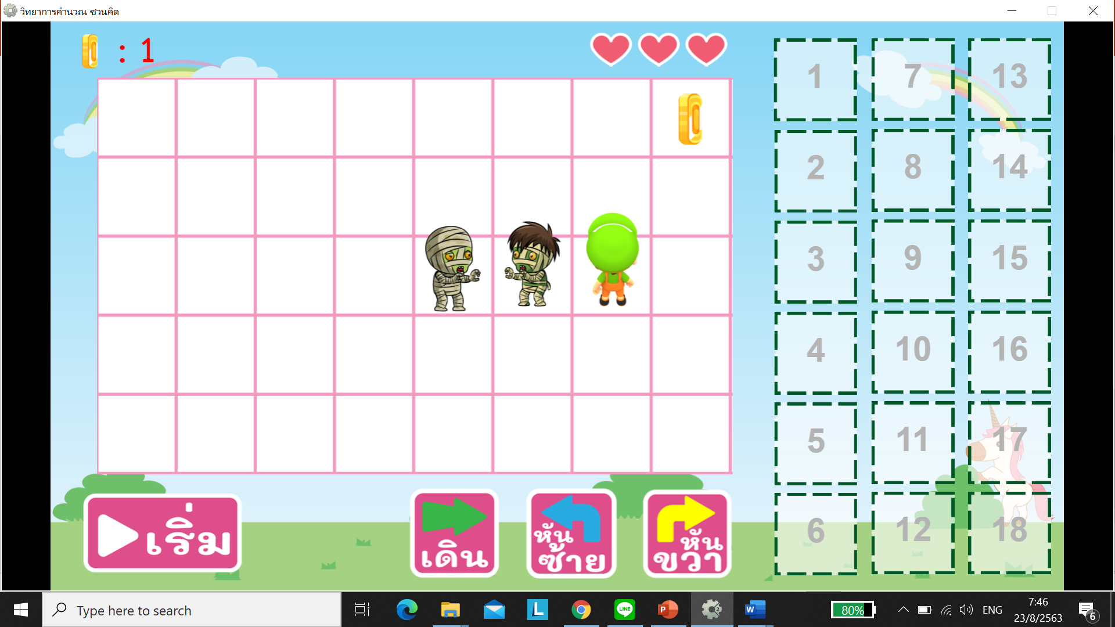
โจทย์3
ว๔.๒ ป.๑/๒ แสดงลำดับขั้นตอนการทำงานหรือการแก้ปัญหาที่เป็นอัลกอริทึมอย่างง่าย
โดยใช้ภาพ สัญลักษณ์ หรือข้อความ
เรียงลำดับโค้ดคำสั่งให้มาริโอ้เดินไปเก็บเหรียญโดยหลบหลีกศัตรูและสิ่งกีดขวาง

Slide 4
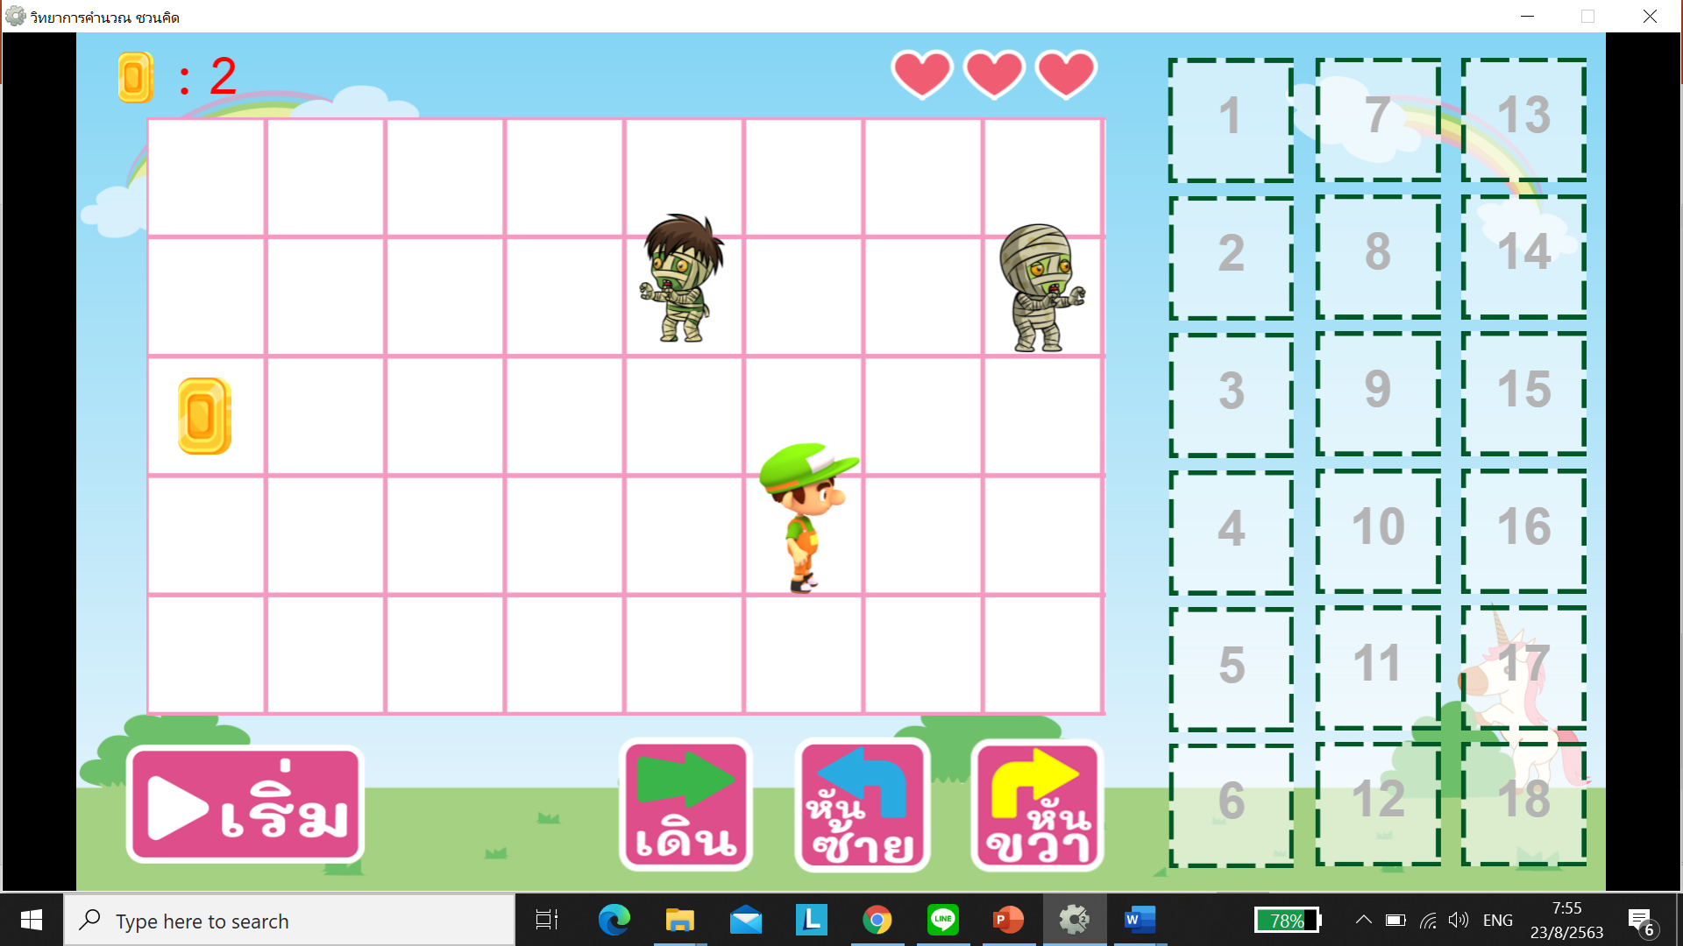
โจทย์4
ว๔.๒ ป.๑/๒ แสดงลำดับขั้นตอนการทำงานหรือการแก้ปัญหาที่เป็นอัลกอริทึมอย่างง่าย
โดยใช้ภาพ สัญลักษณ์ หรือข้อความ
เรียงลำดับโค้ดคำสั่งให้มาริโอ้เดินไปเก็บเหรียญโดยหลบหลีกศัตรูและสิ่งกีดขวาง

Slide 5
โจทย์5
ว๔.๒ ป.๑/๒ แสดงลำดับขั้นตอนการทำงานหรือการแก้ปัญหาที่เป็นอัลกอริทึมอย่างง่าย
โดยใช้ภาพ สัญลักษณ์ หรือข้อความ
เรียงลำดับโค้ดคำสั่งให้มาริโอ้เดินไปเก็บเหรียญโดยหลบหลีกศัตรูและสิ่งกีดขวาง

Slide 6
โจทย์6
ว๔.๒ ป.๑/๒ แสดงลำดับขั้นตอนการทำงานหรือการแก้ปัญหาที่เป็นอัลกอริทึมอย่างง่าย
โดยใช้ภาพ สัญลักษณ์ หรือข้อความ
เรียงลำดับโค้ดคำสั่งให้มาริโอ้เดินไปเก็บเหรียญโดยหลบหลีกศัตรูและสิ่งกีดขวาง

Slide 7
โจทย์7
ว๔.๒ ป.๑/๒ แสดงลำดับขั้นตอนการทำงานหรือการแก้ปัญหาที่เป็นอัลกอริทึมอย่างง่าย
โดยใช้ภาพ สัญลักษณ์ หรือข้อความ
เรียงลำดับโค้ดคำสั่งให้มาริโอ้เดินไปเก็บเหรียญโดยหลบหลีกศัตรูและสิ่งกีดขวาง

Slide 8
โจทย์8
ว๔.๒ ป.๑/๒ แสดงลำดับขั้นตอนการทำงานหรือการแก้ปัญหาที่เป็นอัลกอริทึมอย่างง่าย
โดยใช้ภาพ สัญลักษณ์ หรือข้อความ
เรียงลำดับโค้ดคำสั่งให้มาริโอ้เดินไปเก็บเหรียญโดยหลบหลีกศัตรูและสิ่งกีดขวาง

Slide 9
โจทย์9
ว๔.๒ ป.๑/๒ แสดงลำดับขั้นตอนการทำงานหรือการแก้ปัญหาที่เป็นอัลกอริทึมอย่างง่าย
โดยใช้ภาพ สัญลักษณ์ หรือข้อความ
เรียงลำดับโค้ดคำสั่งให้มาริโอ้เดินไปเก็บเหรียญโดยหลบหลีกศัตรูและสิ่งกีดขวาง

Slide 10
โจทย์10
ว๔.๒ ป.๑/๒ แสดงลำดับขั้นตอนการทำงานหรือการแก้ปัญหาที่เป็นอัลกอริทึมอย่างง่าย
โดยใช้ภาพ สัญลักษณ์ หรือข้อความ
เรียงลำดับโค้ดคำสั่งให้มาริโอ้เดินไปเก็บเหรียญโดยหลบหลีกศัตรูและสิ่งกีดขวาง

Slide 11
โจทย์11
ว๔.๒ ป.๑/๒ แสดงลำดับขั้นตอนการทำงานหรือการแก้ปัญหาที่เป็นอัลกอริทึมอย่างง่าย
โดยใช้ภาพ สัญลักษณ์ หรือข้อความ
เรียงลำดับโค้ดคำสั่งให้มาริโอ้เดินไปเก็บเหรียญโดยหลบหลีกศัตรูและสิ่งกีดขวาง

Slide 12
โจทย์12
ว๔.๒ ป.๑/๒ แสดงลำดับขั้นตอนการทำงานหรือการแก้ปัญหาที่เป็นอัลกอริทึมอย่างง่าย
โดยใช้ภาพ สัญลักษณ์ หรือข้อความ
เรียงลำดับโค้ดคำสั่งให้มาริโอ้เดินไปเก็บเหรียญโดยหลบหลีกศัตรูและสิ่งกีดขวาง

Slide 13
โจทย์13
ว๔.๒ ป.๑/๒ แสดงลำดับขั้นตอนการทำงานหรือการแก้ปัญหาที่เป็นอัลกอริทึมอย่างง่าย
โดยใช้ภาพ สัญลักษณ์ หรือข้อความ
เรียงลำดับโค้ดคำสั่งให้มาริโอ้เดินไปเก็บเหรียญโดยหลบหลีกศัตรูและสิ่งกีดขวาง

Slide 14
โจทย์14
ว๔.๒ ป.๑/๒ แสดงลำดับขั้นตอนการทำงานหรือการแก้ปัญหาที่เป็นอัลกอริทึมอย่างง่าย
โดยใช้ภาพ สัญลักษณ์ หรือข้อความ
เรียงลำดับโค้ดคำสั่งให้มาริโอ้เดินไปเก็บเหรียญโดยหลบหลีกศัตรูและสิ่งกีดขวาง

Slide 15
โจทย์15
ว๔.๒ ป.๑/๒ แสดงลำดับขั้นตอนการทำงานหรือการแก้ปัญหาที่เป็นอัลกอริทึมอย่างง่าย
โดยใช้ภาพ สัญลักษณ์ หรือข้อความ
เรียงลำดับโค้ดคำสั่งให้มาริโอ้เดินไปเก็บเหรียญโดยหลบหลีกศัตรูและสิ่งกีดขวาง

Slide 16
โจทย์16
ว๔.๒ ป.๑/๒ แสดงลำดับขั้นตอนการทำงานหรือการแก้ปัญหาที่เป็นอัลกอริทึมอย่างง่าย
โดยใช้ภาพ สัญลักษณ์ หรือข้อความ
เรียงลำดับโค้ดคำสั่งให้มาริโอ้เดินไปเก็บเหรียญโดยหลบหลีกศัตรูและสิ่งกีดขวาง

Slide 17
โจทย์17
ว๔.๒ ป.๑/๒ แสดงลำดับขั้นตอนการทำงานหรือการแก้ปัญหาที่เป็นอัลกอริทึมอย่างง่าย
โดยใช้ภาพ สัญลักษณ์ หรือข้อความ
เรียงลำดับโค้ดคำสั่งให้มาริโอ้เดินไปเก็บเหรียญโดยหลบหลีกศัตรูและสิ่งกีดขวาง

Slide 18
โจทย์18
ว๔.๒ ป.๑/๒ แสดงลำดับขั้นตอนการทำงานหรือการแก้ปัญหาที่เป็นอัลกอริทึมอย่างง่าย
โดยใช้ภาพ สัญลักษณ์ หรือข้อความ
เรียงลำดับโค้ดคำสั่งให้มาริโอ้เดินไปเก็บเหรียญโดยหลบหลีกศัตรูและสิ่งกีดขวาง

Slide 19
โจทย์19
ว๔.๒ ป.๑/๒ แสดงลำดับขั้นตอนการทำงานหรือการแก้ปัญหาที่เป็นอัลกอริทึมอย่างง่าย
โดยใช้ภาพ สัญลักษณ์ หรือข้อความ
เรียงลำดับโค้ดคำสั่งให้มาริโอ้เดินไปเก็บเหรียญโดยหลบหลีกศัตรูและสิ่งกีดขวาง

Slide 20
โจทย์20
ว๔.๒ ป.๑/๒ แสดงลำดับขั้นตอนการทำงานหรือการแก้ปัญหาที่เป็นอัลกอริทึมอย่างง่าย
โดยใช้ภาพ สัญลักษณ์ หรือข้อความ
เรียงลำดับโค้ดคำสั่งให้มาริโอ้เดินไปเก็บเหรียญโดยหลบหลีกศัตรูและสิ่งกีดขวาง

